Slide 1
মাল্টিমিডিয়া ক্লাসে
স্বাগতম

Slide 2
পরিচিতিঃ
রাজেন্দ্র চন্দ্র দাস
প্রভাষক পদার্থ বিজ্ঞান
হবিগঞ্জ দারুচ্ছুন্নাৎ কামিল মাদরাসা
E-mail:rajendrach83@gmail.com
youtube: Habiganj Eschool

Slide 3
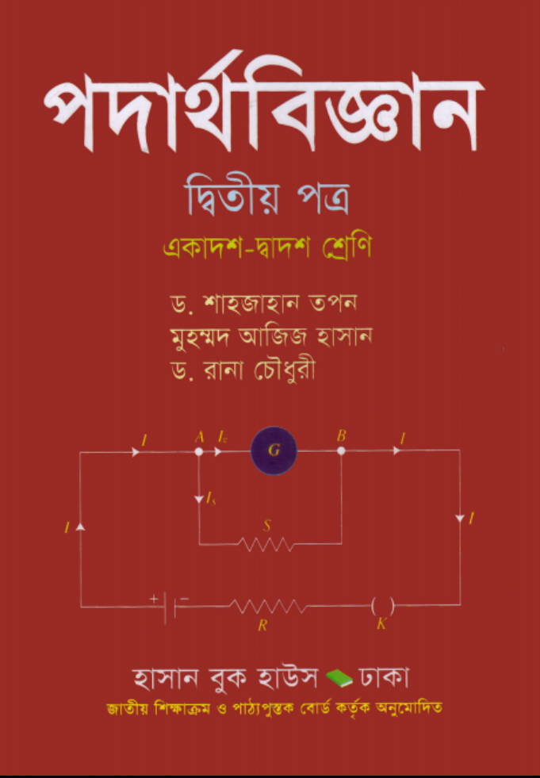
পাঠ পরিচিতি
শ্রেণিঃ একাদশ
বিষয়ঃ পদার্থ বিজ্ঞান ২য় পত্র
অধ্যায়ঃ ১ম “তাপগতিবিদ্যা”

Slide 4
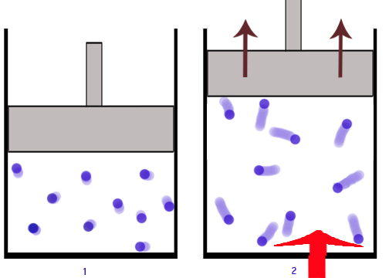
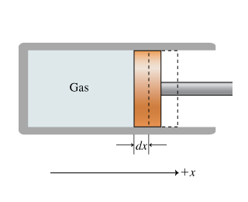
প্রিয় শিক্ষার্থীরা চিত্র গুলো দেখে কি বুঝতে পারছ বলতো ?
ছবির মাধ্যমে পূর্ব জ্ঞান যাচাই

Slide 5
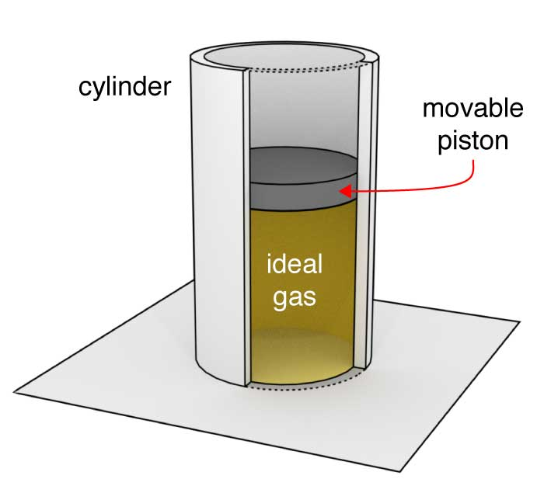
পাঠ শিরোনাম
তাপ গতি বিদ্যার ১ম সূত্র

Slide 6
শিখন ফল --
তাপ গতি বিদ্যার ১ম সূত্র বিবৃতি করতে পারবে।
তাপ গতি বিদ্যার ব্যবহার বর্ণনা করতে পারবে।
তাপীয় সিস্টেমের ধারণা ব্যাখ্যা করতে পারবে।

Slide 7
বিজ্ঞানী জেমস প্রেসকট জুলে সর্বপ্রথম তাপ গতি বিদ্যার ১ম সূত্র বিবৃতি করেন। যান্ত্রিক শক্তিকে তাপে বা তাপ শক্তিকে যান্ত্রিক শক্তিতে রূপান্তরিত করা হলে, তাপ ও যান্ত্রিক শক্তি পরস্পরের সমানুপাতিক হবে। W $∝$ H
বা, W = JH যেখানে J তাপের যান্ত্রিক তুল্যাংক,
যান্ত্রিক তুল্যাংকঃ একক তাপ উৎপন্ন করতে যে পরিমান কাজ করতে হয় বা একক তাপদ্বারা যে পরিমান কাজ করা যায় তাকে তাপের যান্ত্রিক তুল্যাংক বলে।

Slide 8
তাপ গতিবিদ্যার সাধারণ রূপঃ
যখন কোন সিস্টেমে তাপশক্তি সরবরাহ করা হয় তখন সেই তাপশক্তির কিছু অংশ সিস্টেমের অন্তস্থ শক্তি বৃদ্ধিতে সহায়তা করে এবং বাকী অংশ দ্বারা সিস্টেম তার পরিবেশের উপর বাহ্যিক কাজ সম্পাদন করে।
$∆$Q পরিমান তাপশক্তি সরবরাহ করার ফলে যদি কোন সিস্টেমের অন্তস্থ শক্তির পরিবর্তন $∆U$ হয় এবং সিস্টেম কতৃক পরিবেশের উপর বাহ্যিক কাজ $∆W$ হয় তাহলে $∆$Q = $∆U$ + $∆W$
ক্ষুদ্রাদি ক্ষুদ্র পরিবর্তনের জন্য সমীকরনটিকে লিখা যায় $d$Q = $du$ + $dW$

Slide 9
ধনাত্বক | ঋনাত্বক
যখন সিস্টেমে তাপ সরবরাহ করা হয়। | যখন সিস্টেম তাপ হারায়
সিস্টেমের অন্তস্থ শক্তি বৃদ্ধি পেলে। | সিস্টেমের অন্তঃস্থ শক্তি হ্রাস পেলে।
সিস্টেম কর্তৃক কাজ সম্পাদিত হলে। | সিস্টেমের ** কাজ সম্পাদিত হলে।
$$∆Q$$
$$∆U$$
$$∆W$$

Slide 10
তাপ গতিবিদ্যার ১ম সূত্রের ব্যবহারঃ
সমচাপ প্রক্রিয়াঃ যে তাপগতির প্রক্রিয়ার সিস্টেমের চাপের কোন পরিবর্তন হয় না তাকে সমচাপ প্রক্রিয়া বলে।
পিষ্টনের প্রস্থছেদের ক্ষেত্রফল A ও গ্যাসের চাপ P হলে চাপ জনিত বল PA । ধরি গ্যাস প্রসারিত হয়ে পিষ্টনকে dx দুরত্ব সরিয়ে নিল।
∴ কাজ dw = Fdx
= Padx
Dw = Pdv

Slide 11
সমোষ্ণ প্রক্রিয়াঃ
যে তাপ গতীয় প্রক্রিয়ায় সিষ্টেমের তাপমাত্রা স্থির থাকে তাকে সমোষ্ণ প্রক্রিয়া বলে।
সমোষ্ণ প্রক্রিয়ায় সিস্টেমের অন্তস্থ শক্তির কোন পরিবর্তন হয় না অর্থ্যাৎ du = 0
$∴$ তাপ গতিবিদ্যার ১ম সূত্র মতে
dQ = du + dw
বা, dQ = 0 + dw
$∴$ dQ = dw
অর্থ্যাৎ সমোষ্ণ প্রক্রিয়ায় সিস্টেম কর্তৃক কৃতকাজ সিস্টেমে সরবরাহ কৃত তাপশক্তির সমান

Slide 12
রূদ্বতাপীয় প্রক্রিয়াঃ
যে প্রক্রিয়ায় সিস্টেম থেকে তাপ বাইরে যায় না বা বাইরে থেকে কোন তাপ সিস্টেমে প্রবেশ করতে পারে না তাকে রূদ্বতাপীয় প্রক্রিয়া বলে।
রূদ্বতাপীয় প্রক্রিয়ার dQ = 0
তাপ গতিবিদ্যার ১ম সূত্র হতে পাই
dQ = du + dw
বা, ০ = 0 + dw
$∴$ dw = - du
অর্থ্যাৎ রূদ্বতাপীয় প্রক্রিয়ায় সিস্টেম শীতল হয়।

Slide 13
সিস্টেম
পরীক্ষা নিরীক্ষার সময় আমরা জড় জগতের যে নির্দিষ্ট অংশ নিয়ে বিবেচনা করি তাকে সিস্টেম বলে।
উন্মুক্ত সিস্টেমঃ যে সিস্টেম পরিবেশের সাথে ভর ও শক্তি উভয়ই বিনিময় করতে পারে তাকে উন্মুক্ত সিস্টেম বলে।
বদ্ব সিস্টেমঃ যে সিস্টেম পরিবেশের সাথে শুধু শক্তি বিনিময় করতে পারে তাকে বদ্ধ সিস্টেম বলে।
বিচ্ছিন্ন সিস্টেমঃ যে সিস্টেম পরিবেশ দ্বারা মোটেও প্রভারিত হয় না অর্থ্যাৎ ভর ও শক্তি কোন কিছুই বিনিময় করতে পারে না তাকে বিচ্ছিন্ন সিস্টেম বলে।

Slide 14
একক কাজঃ
তাপীয় সমতা কি ?
তাপ গতিবিদ্যার ১ম সূত্র লিখ
সমোষ্ণ প্রক্রিয়া কাকে বলে।

Slide 15
দলীয় কাজঃ
লাল দলঃ রূদ্বতাপীয় প্রসারনের সিস্টেমের অন্তঃস্থ শক্তি হ্রাস পায় ব্যাখ্যা কর।
নীল দলঃ সমোষ্ণ প্রক্রিয়ায় সিস্টেম কর্তৃক কৃত কাজ সিস্টেমে সরবরাহকৃত তাপশক্তির সমান ব্যাখ্যা কর।

Slide 16
মূল্যায়ন
রূদ্বতাপীয় প্রক্রিয়া-
ক) PV = ধ্রুবক খ) ${PV}^{2}$ = ধ্রুবক গ) t = ধ্রুবক ঘ) ${PV}^{−2}$= ধ্রুবক
সমোষ্ণ প্রক্রিয়ায় সিস্টেমের অন্তঃস্থ শক্তি
ক) $বৃদ্ধি পায়$ খ) $হ্রাস পায়$ গ) পরিবর্তন হয় না ঘ) 0

Slide 17
বাড়ীর কাজঃ
কোন ব্যবস্থা ধ্রুব আয়তনে 500J তাপ বর্জন করে। ব্যবস্থাটির অন্তঃস্থ শক্তির পরিবর্তন নির্ণয় কর।

Slide 18
সহায়ক বই
পদার্থ বিজ্ঞান ২য় পত্র

